Slide 1
EL SERVICIO
MARGARITA VALLE LEÓN
23 de marzo de 2013
3

Slide 2
Índice
TEMAS | PÁGINA
Definición | 3
El concepto de calidad en empresas de servicio | 4
Personalización masiva | 5
Niveles de calidad de servicio | 6
Los ocho pecados del servicio | 7
Casos estelares de buen servicio | 8

Slide 3
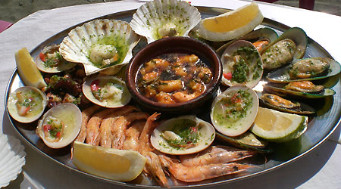
DEFINICIÓN
Acción utilitaria que satisface una necesidad específica de un cliente
Genera una experiencia psicológica en el cliente

Slide 4
Experiencia psicológica
NECESIDAD ESPECÍFICA DEL CLIENTE | NECESIDAD PSICOLÓGICA DEL CLIENTE | EL SERVICIO DE CALIDAD
Necesidad de alimentarse | Sentirse apreciado Sentirse feliz en el restaurante Sentirse importante | Además de proporcionar los alimentos solicitados por el cliente, lo hace de una manera atenta, escuchando con atención a su cliente; demostrándole aprecio, afecto e interés de satisfacer todas sus necesidades

Slide 5
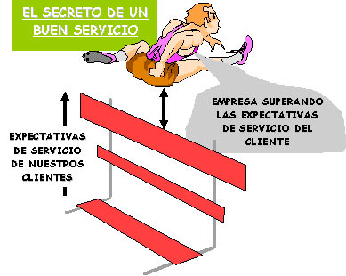
EL CONCEPTO DE CALIDAD EN EMPRESAS DE SERVICIOS
Superar expectativas
Entra a fabrica
Banda de servicio
No se pueden inspeccionar
Recibe sin control de calidad.
Cada contacto es fabricante de servicios
No se pueden rechazar antes de recibirlos
El producto menos importante
El servicio más importante
Servicio de calidad
Problemática de la calidad del servicio
Ventaja competitiva. Cultura de servicio

Slide 6
Servicio de calidad
Calidad . Cumplir con las expectativas del cliente
Baja calidad. Debajo de las expectativas del cliente.
Alta calidad. Arriba de las expectativas del cliente.
Calidad del servicio. Servicio recibido = servicio esperado.

Slide 7
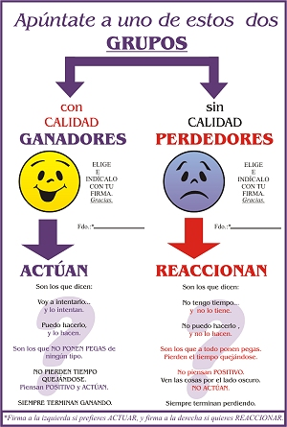
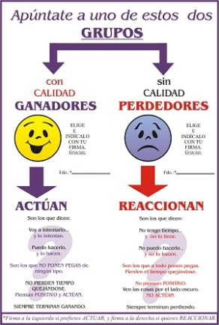
Problemática de la calidad del servicio
No hay claridad en los conceptos de cultura y calidad en el servicio.
No se mide estadísticamente, no se controla, no se mejora.
No hay cultura de inversión en calidad.
Alta rotación del personal.
No se tienen estandares de calidad.
Programas de calidad no son cambios culturales
No hay conciencia de que la competencia actual es en la calidad del servicio.

Slide 8
Necesidades del cliente
Necesidades predecibles del cliente | Servicios estandarizados | Monitoreo permanente | Mejora constante
Necesidades impredecibles del cliente | Personal contacto con vocación | Entrenamiento y monitoreo | Mejora constante
 | Empresas de producto | Impredecibles | Bajos porcentajes
 | Empresas de servicio | Impredecibles | Altos porcentajes

Slide 10
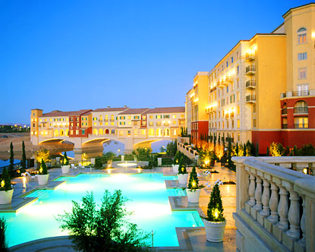
PERSONALIZACIÓN MASIVA
Estrategia para obtener mayores utilidades brindando al cliente cualquier cosa que desee, a cualquier hora, en cualquier lugar y de cualquier manera, siempre y cuando sea factible de producir y que agregue un valor mayor al incremento del costo.

Slide 11
NIVELES DE CALIDAD DE SERVICIO
Hacia la quiebra
Búsqueda de la mediocridad
En el mínimo indispensable
Haciendo un gran esfuerzo
Un servicio de excelencia

Slide 12
LOS OCHO PECADOS DEL SERVICIO.
La apatía
La sacudida
La frialdad
La condescendencia
La negación
El robotismo
La regla del tres
El rebote
nmmmmmm

Slide 13
El servicio NO es:
Servilismo
Sometimiento
Subordinación: amo esclavo

Slide 14
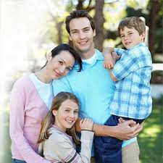
El servicio es:
Alto valor humano trascendente:
Servir a:
La familia
La empresa
Nuestros colaboradores
Sociedad

Slide 15
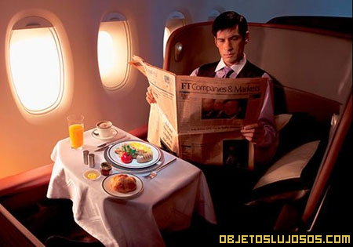
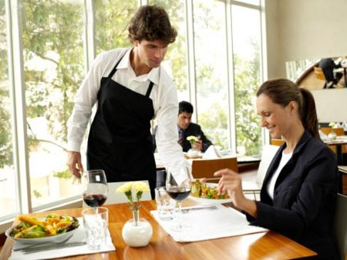
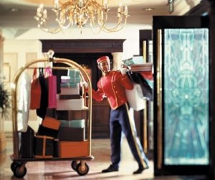
CASOS ESTELARES DE BUEN SERVICIO. Pág 85

